Slide 1

8 älykkyys

Slide 2

Mitä on älykkyys
Älykkyys: tiedonkäsittelyn tehokkuutta
Suomessa psykologit käyttävät käsitteitä tiedonkäsittelyn tehokkuus tai kognitiivinen kyvykkyys
Älykkyydessä keskeistä uusiin tilanteisiin reagointi ja monimutkaisten ongelmien ratkominen
Psykometrinen älykkyys: mitattavaa älykkyyttä, jota hahmotetaan älykkyystestien tulosten kautta
Osa tutkijoista ehdottaa tiedonkäsittelyä laajempia määritelmiä älykkyydelle

Slide 3
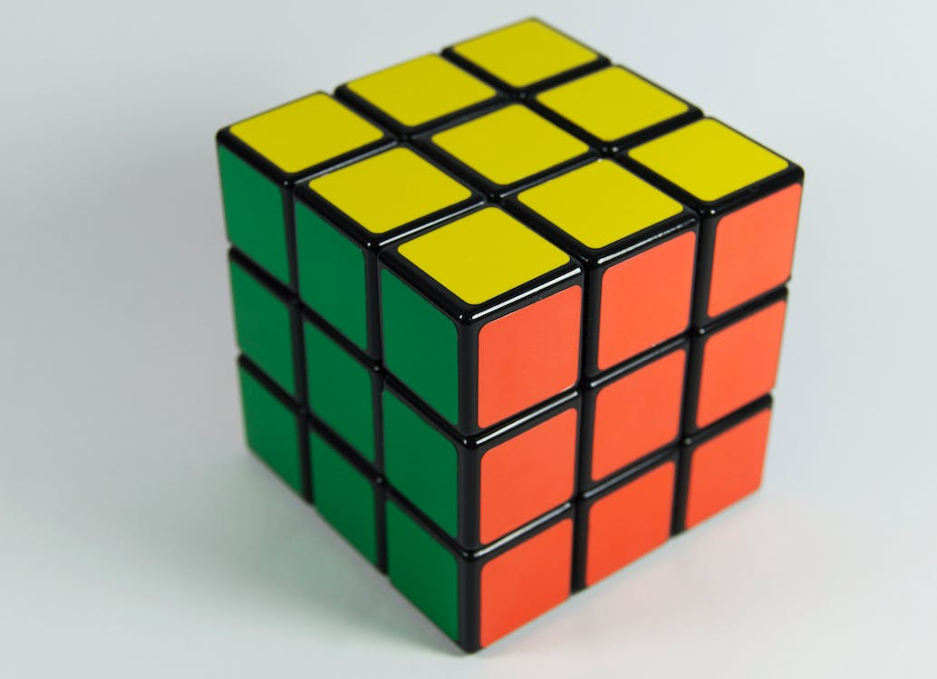
Yleisälykkyys
Yleisälykkyys: mitattavien älykkyyden osatekijöiden kuten päättelykyvyn taustalla vaikuttava tekijä
korkeat pisteet yhdessä älykkyyden osatekijässä ovat yhteydessä korkeisiin pisteisiin myös muissa
Älykkyyden osatekijöitä tai muotoja ovat esimerkiksi:
päättelykyky
avaruudellinen hahmotuskyky
työmuistin toiminta
prosessointinopeus
yleistieto ja sanavarasto
Älykkyyden osatekijöitä mitataan älykkyystesteillä ja pyritään muodostamaan kokonaiskuva yksilön yleisälykkyydestä

Slide 4
Kiteytynyt ja joustava älykkyys
Liittyvät älykkyyden muotojen muutokseen kehityksen kuluessa
Joustava älykkyys: älykkyyden muodot, jotka auttavat yksilöä suoriutumaan hyvin uusista ja erilaisista ongelmista sekä tilanteista, jotka eivät vaadi aiempaa tietoa
Kiteytynyt älykkyys: älykkyyden muodot, jotka auttavat yksilöä suoriutumaan hyvin sellaisista ongelmista ja tilanteista, jotka vaativat aiempaa tietoa ja kokemuksia

Slide 5

Älykkyyden vaikutuksia ja taustaa
Korkeampi älykkyys on yhteydessä pidentyneeseen elinikään, korkeampaan koulutustasoon, terveempiin elämäntapoihin ja työmenestykseen
Vaikuttavia tekijöitä ovat myös esimerkiksi itsesäätelyn kyvyt, tunnetaidot ja motivaatio
Älykkyys on havaittu tutkimuksissa yhdeksi voimakkaimmin periytyvistä ominaisuuksista
Perimän lisäksi erityisesti ympäristö eli esimerkiksi koulutus sekä virikkeellinen ja turvallinen kehitysympäristö näyttävät vaikuttavan älykkyyden ilmenemiseen
Älykkyys on polygeeninen ominaisuus eli useat eri geenit vaikuttavat sen ilmenemiseen

Slide 6
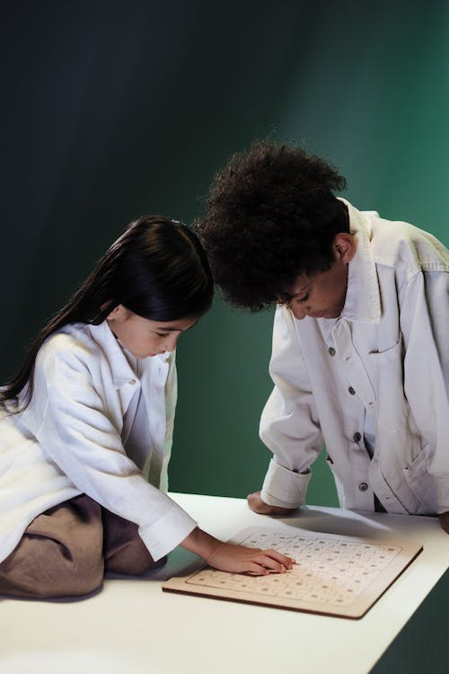
Ajattelutavat
Uskomukset omasta älykkyydestä voivat vaikuttaa suoriutumiseen erilaisista tehtävistä
Kasvun ajattelutapa: omat ominaisuudet kuten älykkyys ovat muokattavissa
Muuttumaton ajattelutapa: omat ominaisuudet ovat pysyviä ja muutosmahdollisuudet vähäisiä
Kasvun ajattelutapa on yhdistetty erityisesti opinnoissa menestymiseen

Slide 7
Erilaisia teorioita älykkyydestä
Moniälykkyysteoria: tiedonkäsittelyn kykyjen lisäksi älykkyyttä voi esiintyä monissa ominaisuuksissa kuten musiikissa tai liikunnassa
lahjakkuus: kyky suoriutua jossakin taidossa tai jollakin elämän osa-alueella selvästi paremmin kuin muut ihmiset
Moniälykkyyden muodoilla ei ole vahvaa tutkimusnäyttöä
Robert Stenbergin teoria älykkyyden kolmesta muodosta jakaa älykkyyden analyyttiseen älykkyyteen, luovaan älykkyyteen ja käytännölliseen älykkyyteen

